Slide 1
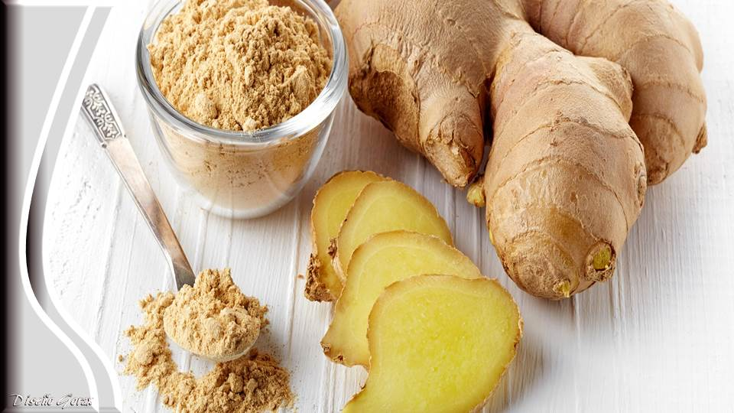

CON REPRODUCCIÓN
MANUAL Y MÚSICA

Slide 2
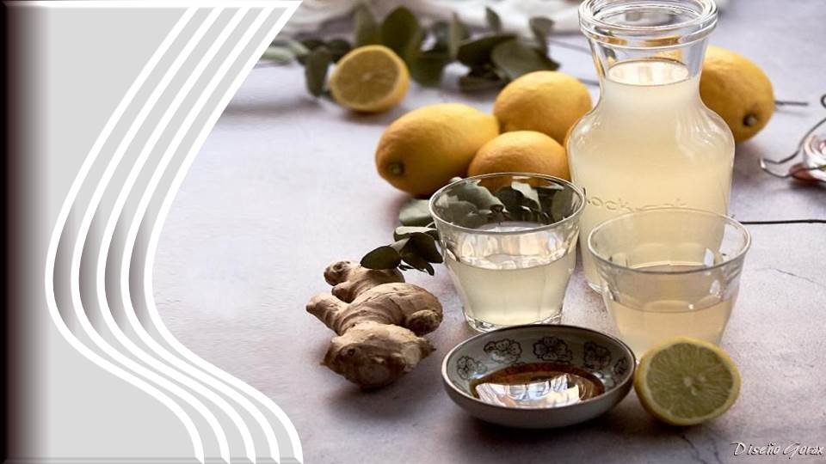



Slide 3
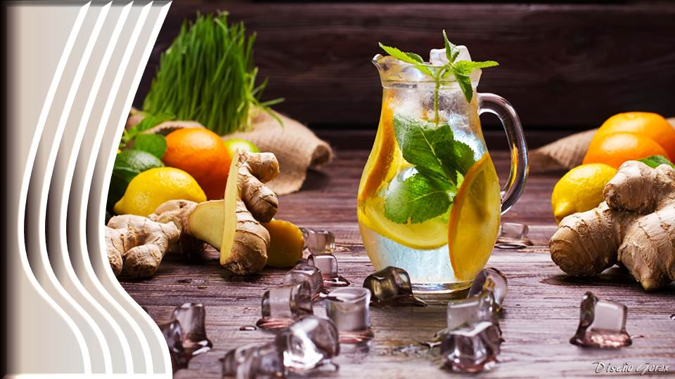

Slide 4

El jengibre es conocido desde la antigüedad, siendo una de las plantas más populares en Oriente, en especial en China e India por sus numerosas propiedades naturales.
A lo largo de los siglos, el uso del jengibre se ha ido extendiendo por todo el mundo gracias a sus efectos medicinales, además de aportar un excelente toque de sabor a numerosos platos de cocina, desde ensaladas a postres y, como no, a variedad de infusiones, zumos y batidos.
Aquí tienes las propiedades y beneficios del jengibre, ¡descúbrelos!

Slide 5
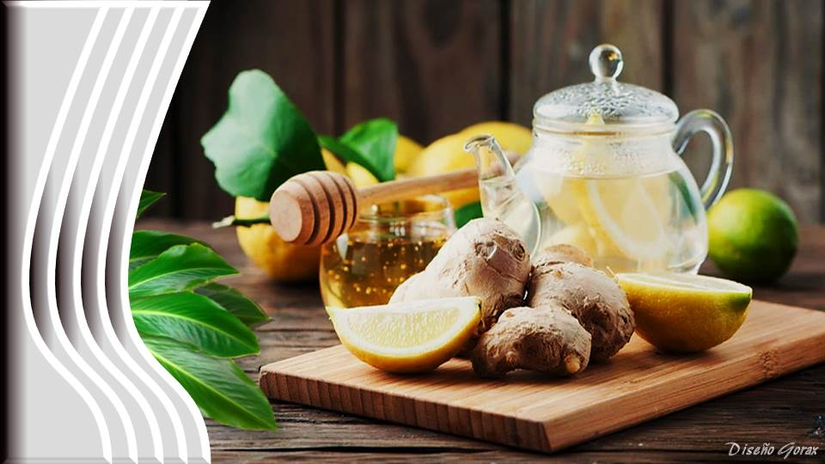

Slide 6
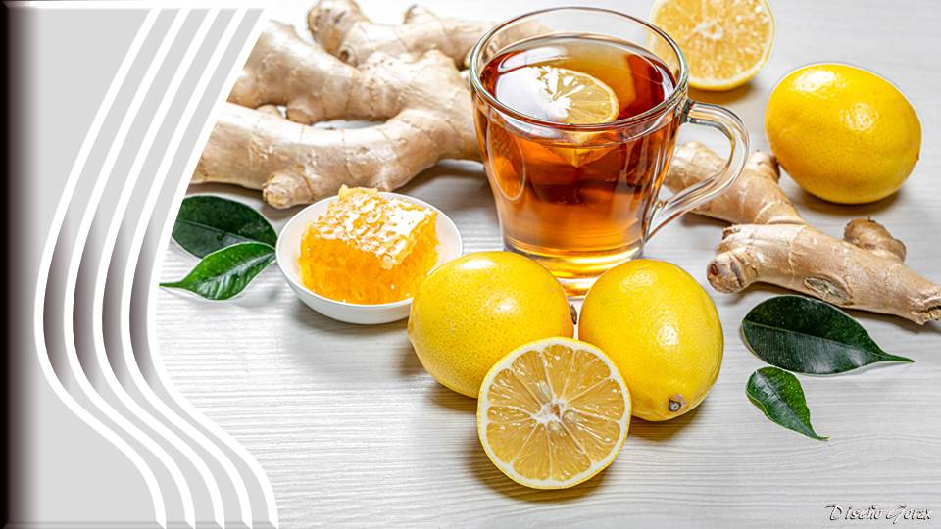

Slide 7

Propiedades del jengibre
Los especialistas alaban las propiedades del jengibre tanto por su calidad como por la gran cantidad de compuestos químicos que alberga, unos 400. Así, el jengibre es una raíz rica en carbohidratos, lípidos, fibra, proteínas, minerales, vitaminas y aminoácidos.
La concentración de compuestos es tal que constituye uno de los alimentos más completos. El jengibre contiene 5 mg de vitamina C por cada 100 gramos, además de vitamina B6 o piridoxina, ideal para cortar las náuseas y vómitos, así como para estimular serotonina.

Slide 8
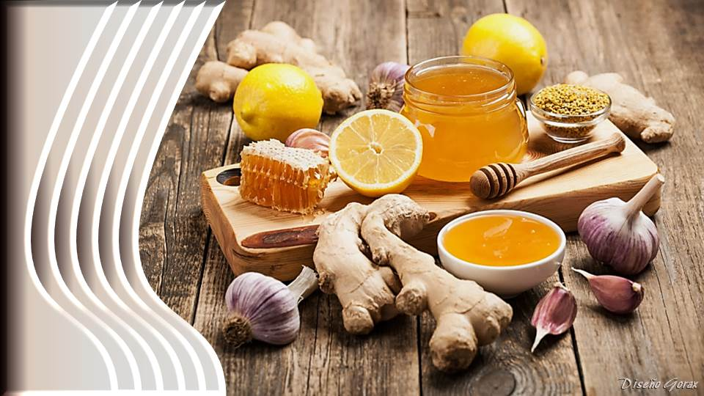

Slide 9
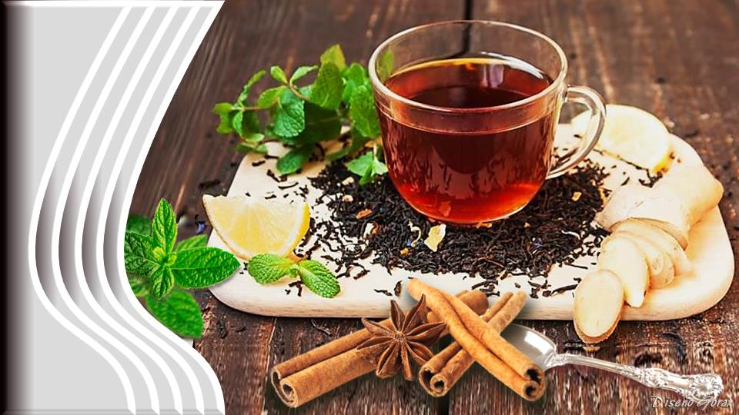

Slide 10

Por lo que respecta a los minerales, el jengibre posee calcio, cromo, cobre, fósforo, hierro, manganeso, aluminio y zinc, sumándose a ellos las proteínas y compuestos ricos en antioxidantes como los polifenoles, los taninos y los flavonoides.
Sus aceites esenciales son también muy apreciados, pudiendo encontrar en su composición citronelal, limonelo, canfeno y gingerol, este último responsable del sabor picante tan característico del jengibre.
Conoce a continuación los grandes beneficios del jengibre
para tu cuerpo:

Slide 11


Slide 12
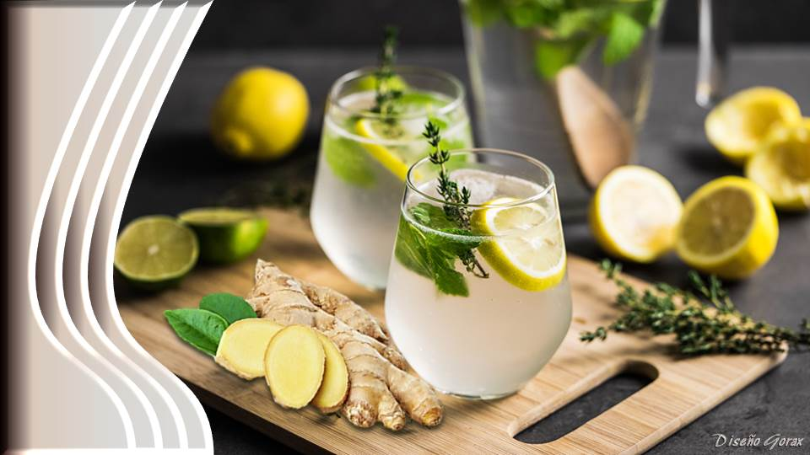

Slide 13

Ayuda a paliar los efectos del mareo y el vértigo
El jengibre es idóneo para tratar las náuseas del embarazo, siendo un antiemético natural especialmente beneficioso para eliminar la sensación de mareo y vértigo y las náuseas y vómitos que suelen ir aparejados.
Es digestivo y un protector estomacal natural
El jengibre es ideal también para aquellas personas que tienen problemas digestivos, especialmente la gastritis, la diarrea o las flatulencias.

Slide 14
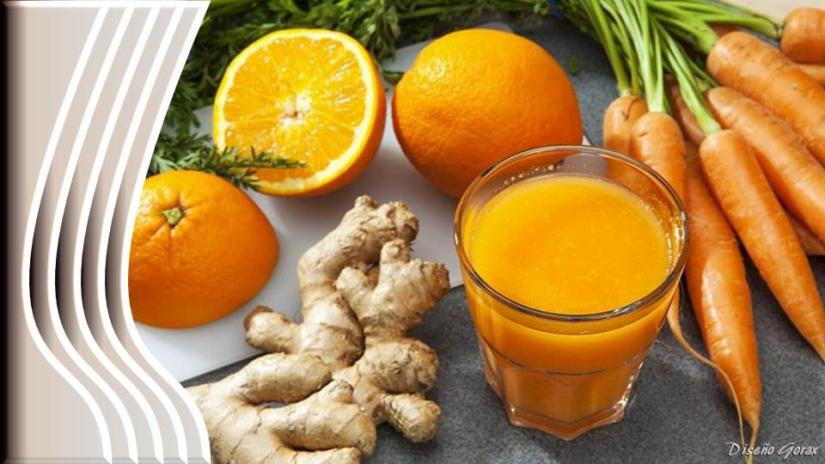

Slide 15
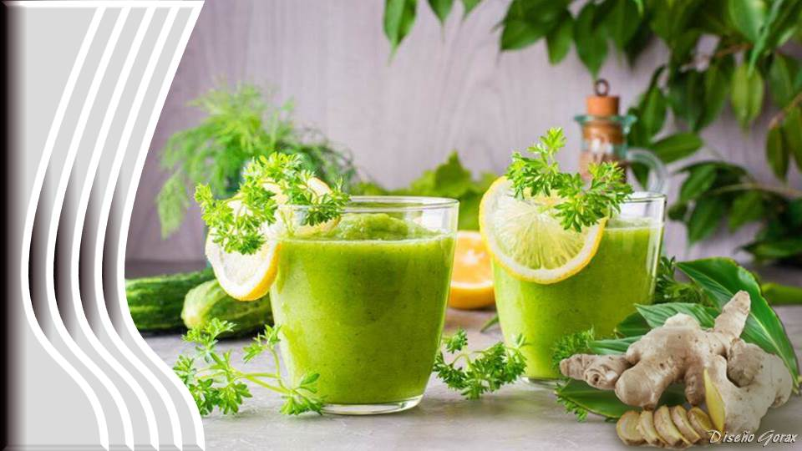

Slide 16

Actúa como antiinflamatorio natural
Puede emplearse para el tratamiento de enfermedades inflamatorias como la artrosis o la artritis y reduce los problemas musculares al favorecer la relajación muscular tras hacer ejercicio físico intenso.
Afecciones de garganta
El jengibre es óptimo para las inflamaciones e infecciones de garganta. Así, hacer gárgaras con jengibre es un popular remedio natural para cantantes y aquellas personas que tienen que usar su voz de forma continua.

Slide 17
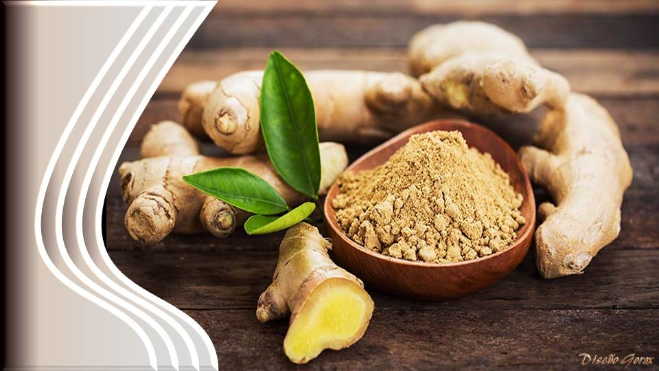

Slide 18
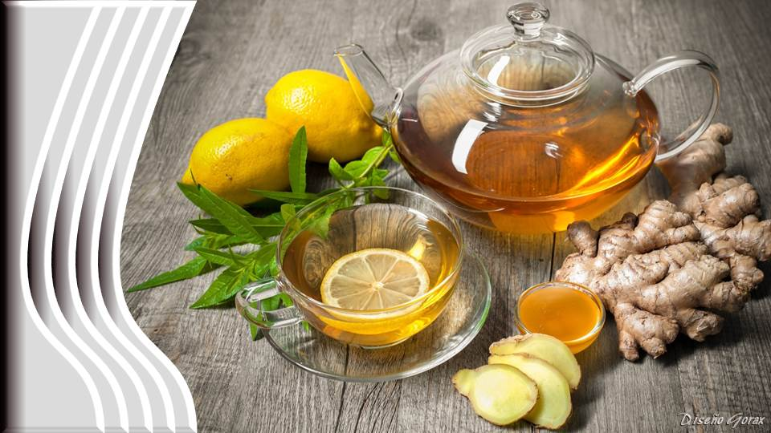

Slide 19
Mejora la circulación y previene las enfermedades de tipo cardíaco
El jengibre es beneficioso para aquellas personas que tienen problemas cardiovasculares, manteniendo el ritmo óptimo de la circulación sanguínea y el bombeo del corazón.
Ayuda en las dietas de pérdida de peso
Añadir jengibre a nuestra dieta es una excelente opción para acelerar el metabolismo y favorecer la pérdida de peso.

Slide 20
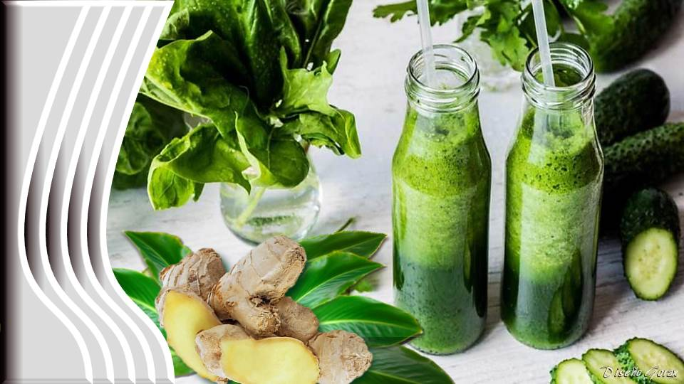

Slide 21


Slide 22
Tiene efecto antiestrés
El cineol, uno de los componentes del jengibre, ayuda a regular la ansiedad y los estados de estrés, procurando una sensación de tranquilidad y favoreciendo el descanso. Es también ideal para conciliar el sueño.
Alivia los dolores menstruales
También posee un efecto relajante y calmante de los dolores en los ovarios previos a la menstruación.

Slide 23
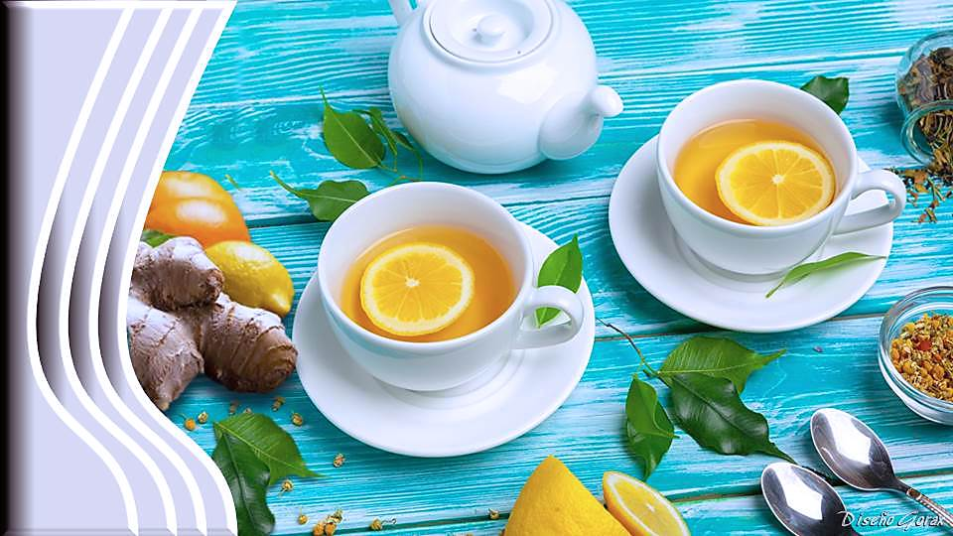

Slide 24
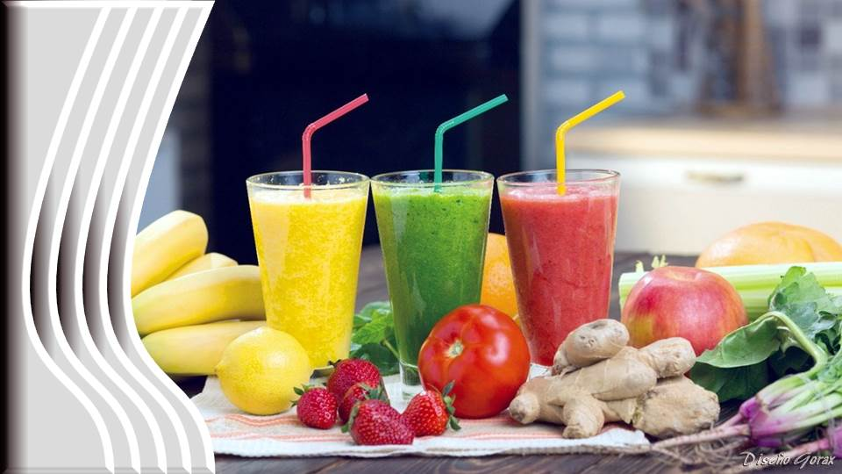

Slide 25
Ayuda a combatir las migrañas
El jengibre bloquea los efectos de la sustancia causante de las migrañas, la protasgladina, siendo un remedio natural para eliminar el dolor.
Además de cuidarnos por dentro el jengibre tiene varios usos en el mundo de la belleza. A continuación mostramos algunos de esos usos:

Slide 26
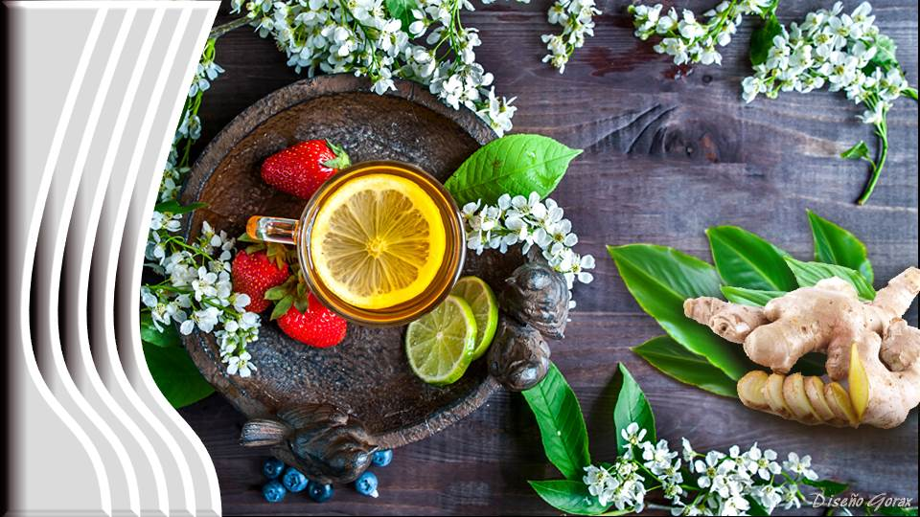

Slide 27


Slide 28

Quita las manchas: Este milagroso tubérculo ayuda a homogeneizar el tono natural de la piel en poco tiempo, para su uso solo debes tomar un vaso de leche con jengibre cada dos días hasta notar los resultados.
Excelente exfoliante natural: Con este vegetal puedes crear tu propio exfoliante natural para ello solo debes mezclar dos cucharadas de jengibre rallado, dos cucharadas de sal marina, dos cucharadas de aceite de coco y una de miel de abeja, luego aplicarlo en el rostro realizando suaves masajes circulares por 20 minutos y retirar con agua fría.
Ojos hinchados: Si has llorado y tienes los ojos muy hinchados, el jengibre será tu mejor aliado, solo debes cortar pequeñas rodajas y hervirlas en un vaso de agua y dejar reposar para finalmente aplicarlo sobre tus párpados durante
10 minutos.
Previene el envejecimiento prematuro: Gracias a sus propiedades y beneficios esta planta ayuda a que la piel no pierda su luminosidad y elastina. Solo basta con incluir el jengibre en nuestras mascarillas y rutinas de belleza.

Slide 29

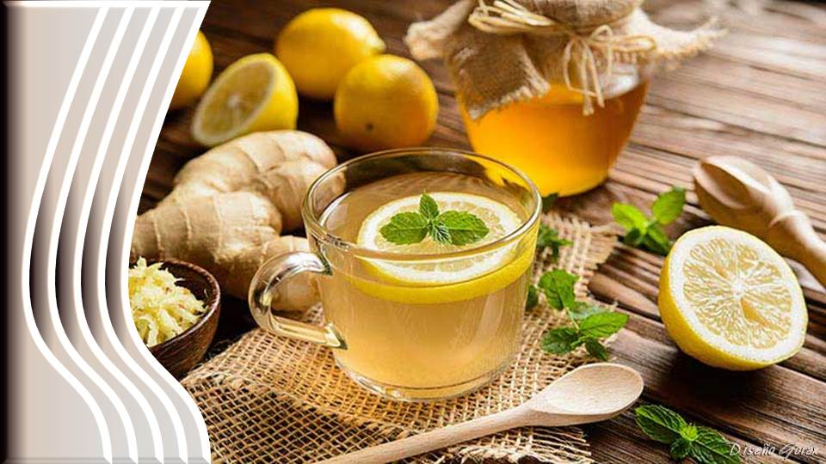

Slide 30


Slide 31
Cómo conservar el jengibre fresco
En general, es habitual que en casa para cocinar se compre el jengibre fresco. Es importante conservar lo mejor posible este producto para que mantenga sus propiedades. El sistema más efectivo es el siguiente:
Coge el kión fresco sin pelar y envuélvelo en papel como el de cocina o servilletas de papel.
Mételo dentro de una bolsa de plástico con cierre hermético de las que se venden para uso alimentario.
Pon la bolsa en el cajón de verduras del frigorífico o nevera.
El kión se conservará así sin problemas y lo mantendrás fresco para su uso durante un mes aproximadamente.

Slide 32
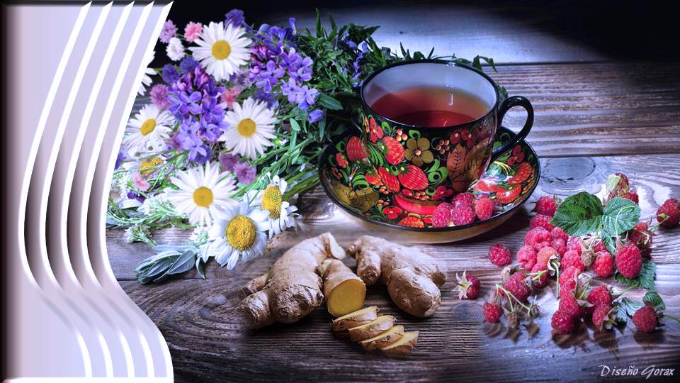

Slide 33


Slide 34

CONTRAINDICACIONES
El jengibre puede provocar algunos efectos secundarios si no se toma con precaución o se excede la cantidad diaria recomendada vinculada a su consumo. Según algunos expertos, la dosis no debe superar los cuatro gramos al día. De lo contrario, puede transformarse en un peligro para tu salud. ¿Qué personas deben ser precavidas en este aspecto?
Niños menores de dos años, las personas alérgicas y las mujeres embarazadas o en periodo de lactancia, las personas con trastornos hemorrágicos o que tomen medicamentos para la coagulación sanguínea deben controlar su consumo, pues el jengibre puede aumentar el riesgo de sangrado al activar la circulación sanguínea.
Las personas mayores que siguen un tratamiento para la hipertensión también deberían eliminarlo de su dieta, pues el jengibre puede bloquear los canales de calcio, provocando una caída de la presión arterial; al igual que aquellas que han sido diagnosticadas de diabetes y llevan a cabo inyecciones de insulina. Dicha raíz tiene la capacidad de aumentar la producción de bilis, algo muy peligroso para las personas que suelen desarrollar cálculos renales.
La interacción con ciertos medicamentos es otro inconveniente del jengibre. Este puede afectar al funcionamiento de fármacos destinados a problemas de tiroides, enfermedades renales o del corazón. Ante esta situación, lo mejor es que antes de introducirlo en su dieta consulte sus posibles efectos con su médico.

Slide 35


Slide 36

¡ESPERAMOS HABERTE CONVENCIDO PARA QUE EMPIECES A INCLUIR EL JENGIBRE
EN TU DIETA!

Slide 37
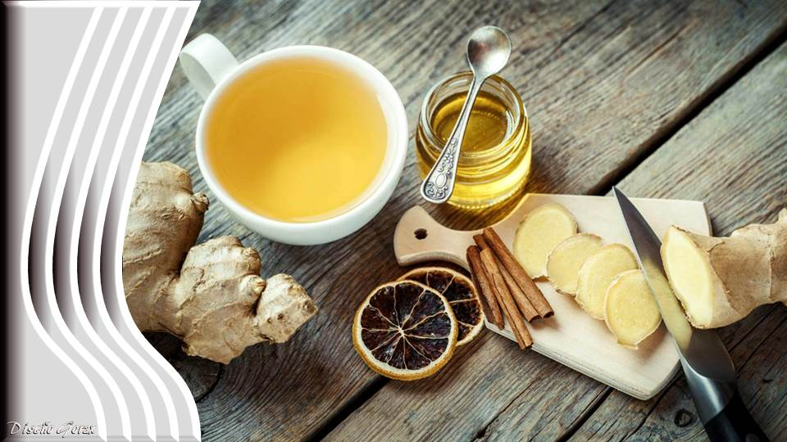



Slide 38









¿Te ha gustado?
Puedes ver más entrando
Aquí
Además puedes recibir powerpoints en tu correo electrónico suscribiéndote aquí:
Esta presentación powerpoint ha sido creada y compartida única y exclusivamente para mispps.com

